Slide 1

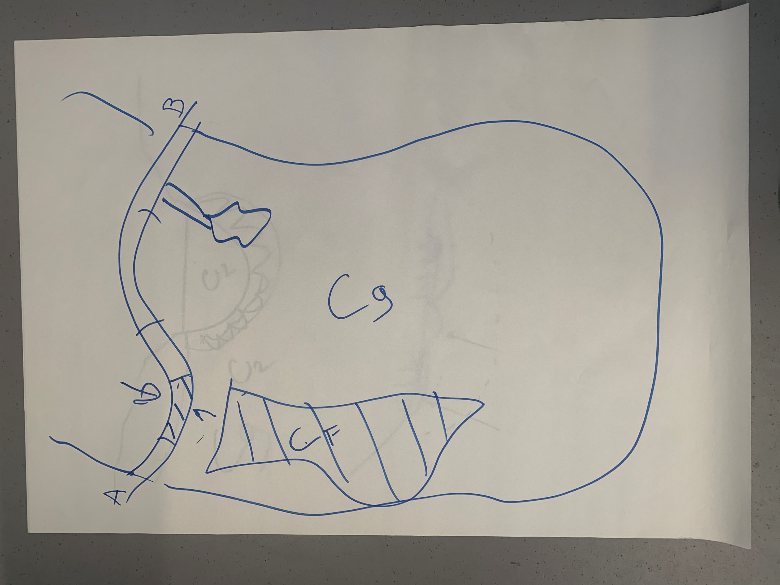
Grundvandet skal biddrage med over 50 % af den load, som skal til for at MKK overskrides. (Mødereferat 10-12-2024)
Status assessment (focus here: diffuse sources)
1. Condition
2. Condition
Tilstandsvurdering.jpg
Skitse angagelser af kildens placering ift ovf.jpg
Cg – concentration in groundwater

Slide 2
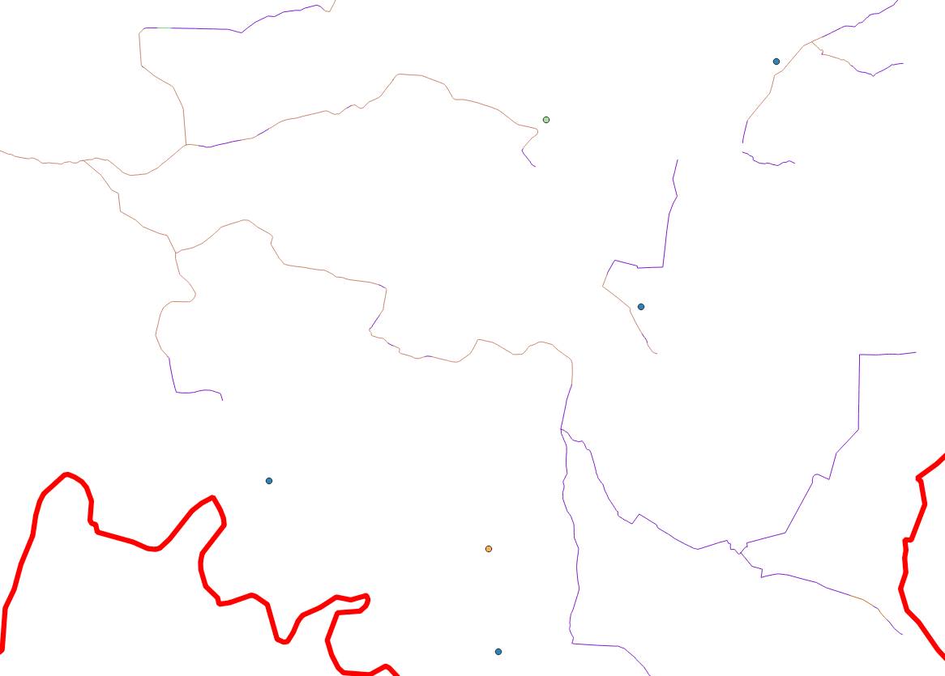
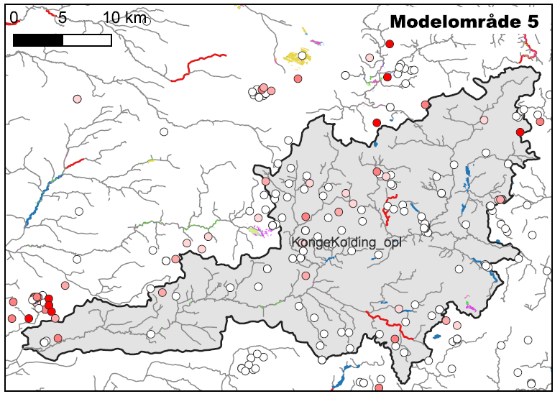
Selection of stream-stretch to illustrate method
DKRIVER7501
VP3 – not good state

Slide 3
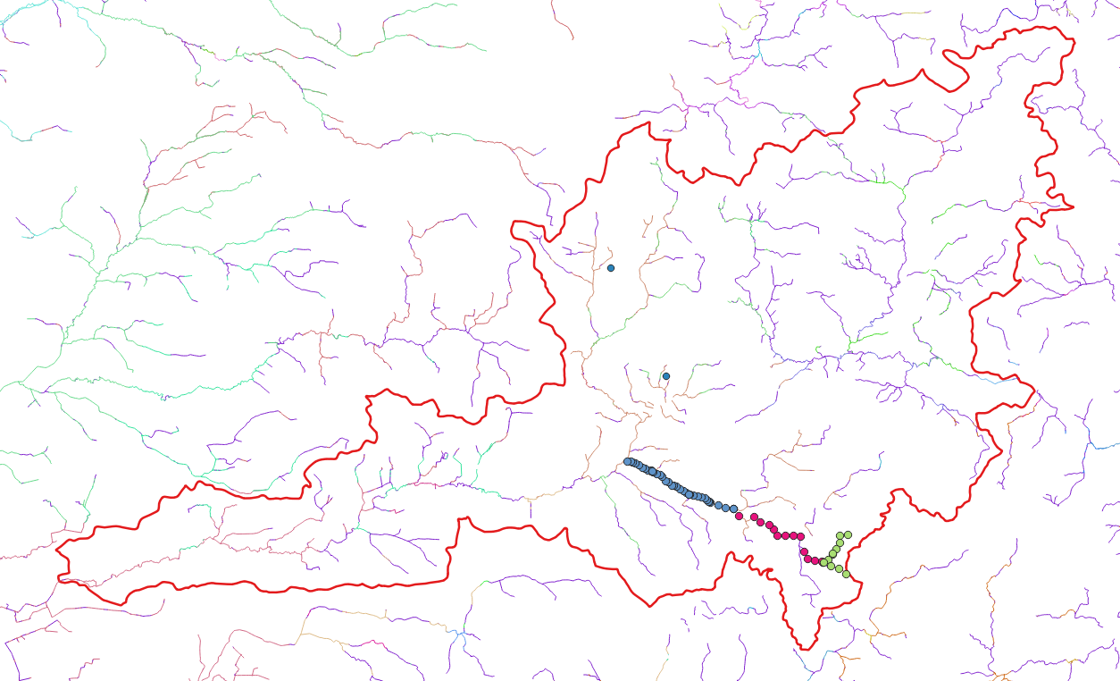
Stream stretch in contact with a GVF
2 well-screens connected to
dkmj_88_ks
Zn 0.75 ug/l
DKRIVER7501
VP3 – not good state
Zn 5.5 ug/l
Brown - dkmj_88_ks
Magsin tilstrømningen = Flux_mag+Aq2r_mag
(mm/year)
Purple - No contact

Slide 4
Questions
MKK for Zn in streams → 7.8 ug/l (CaCo3 <= 24)
3.1 ug/l (CaCO3 > 24)
Which MKK do we use (kalk – high CaCO3, ks, ps – low CaCO3?)
How do we estimate the Cg (GVF concentration)?
2 well-screens with Zn data are associated with the GVF that is in contact with the selected stream-stretch
Is this representative? How many well-screens are needed? How close to stream?
Is condition 1 (Cg > MKK?) relevant at all? Or should just condition 2 be used?
Example 1:
dkmj_88_ks: Zn = 0.75-5 ug/l (n=2) < NBL (15-75 ug/l)
Does this mean that the GVF should directly be put in good status? No need to consider loads?
Example 2:
Zn in GVF = 50 ug/l (> NBL) and > MKK,
condition 2 (load-comparison) should be done.
2 well-screens connected to
dkmj_88_ks
Zn 0.75 ug/l
Zn 5.5 ug/l

Slide 5
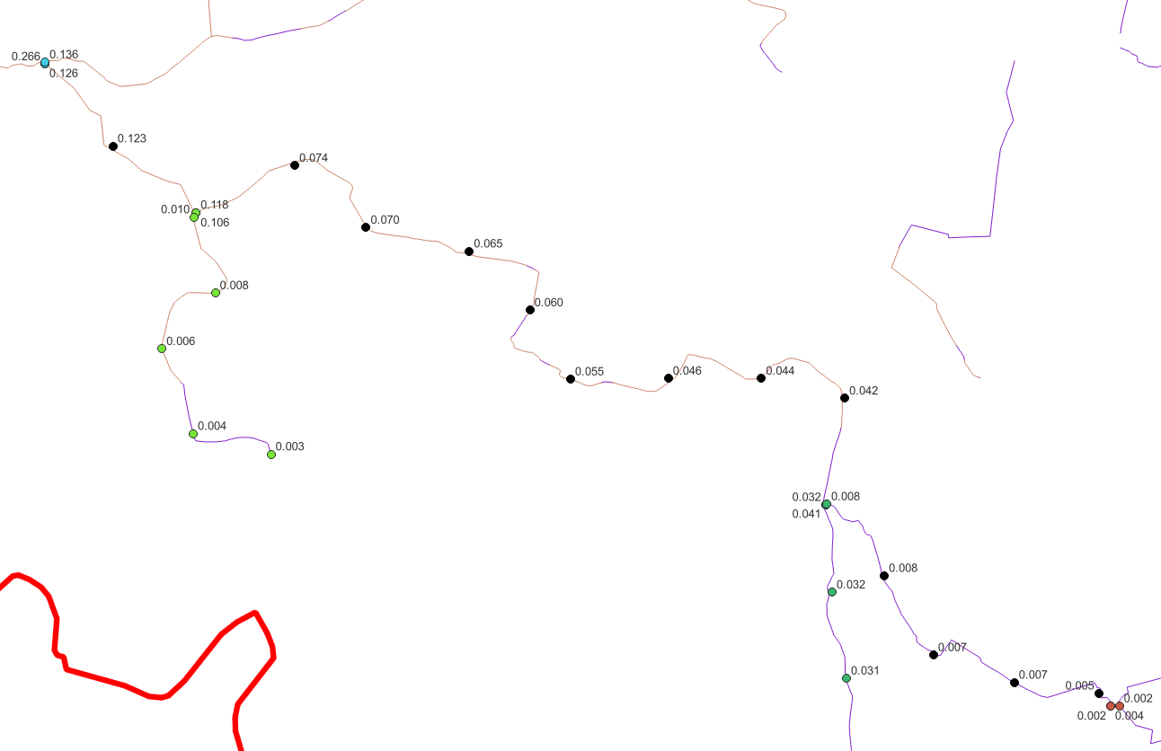
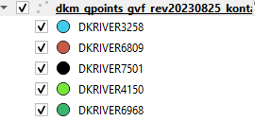
Q90 (m3/s)
13 q points on DKRIVER7501

Slide 6

Average Q (m3/s)

Slide 7
Condition 2: Loads comparison
(Qg*Cg)/Qb > 0.5*MKK = 1.55 ug/l OR 3.9 ug/l
For the stream stretch DKRIVER7501:
Qb = max(Q90) = 0.126 m3/s
- why max Q90 for the stretch? (Lars’ e-mail)
Qg = (flux_dkmlag + Aq2r_dkmlag) = 912+172=1084 mm/y = 0.001*1084=1.084 m/y
Length with contact = 4801 m
Qg = 1.084 m/y *4801 m = 5204 m2/y * 200m = 1040800 m3/y = 0.033 m3/s
Example 1: Cg = 5 ug/l (actual max MAM in the GVF < NBL)
(Qg*Cg)/Qb = 0.033 * 5 / 0.126 = 1.3 ug/l < 0.5*MKK → GVF does not impact negatively the stream stretch.
Example 2: if Cg = 50 ug/l (>NBL)
(Qg*Cg)/Qb = 0.033 * 50 / 0.126 =13.1 ug/l > 0.5*MKK → GVF has negative impact on the stream stretch
- How do we calculate the Cg? Do we take the max MAM in a GVF? Do we take the closest to the stream? Do we take some sort of average/median?
Qg – groundwater flux m/y
Cg – groundwater concentration ug/l
Qb – stream discharge (modelled) m3/s
100 m
100 m

Slide 8
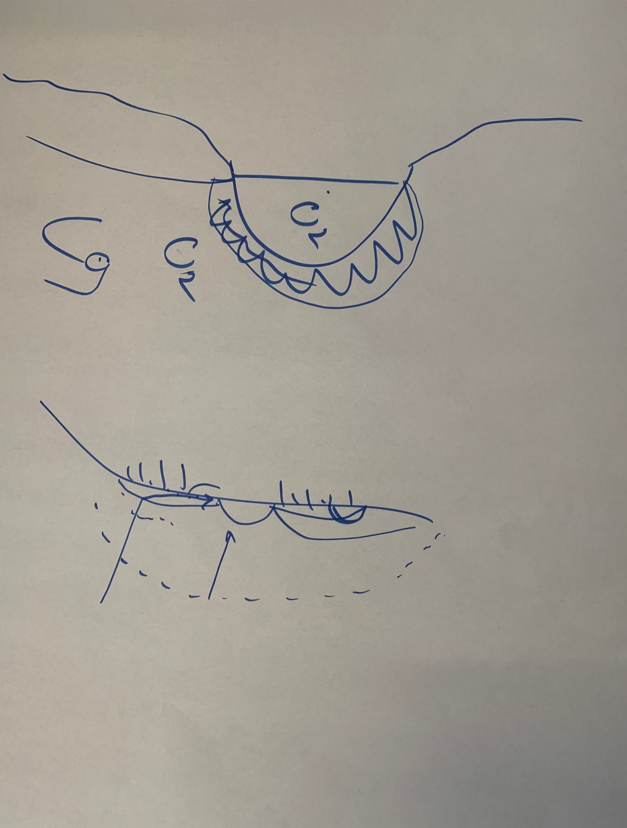
Code (nbl_unit OR nbl_pH_NO3_type OR) | Geology | pH | NO3 | Intakes | Zn
 |  |  |  | n | NBL ^{[1]} | Specific TV
dkmj_ks | ks | - | - | 720 | 30 | -
dkmj_ks & pH <= 6 & NO3 > 2 | ks | ≤ 6 | > 2 | 122 | 75 | -
dkmj_ks & pH > 6 & NO3 <= 2 | ks | > 6 | ≤ 2 | 364 | 15 | -
dkmj_ks & pH > 6 & NO3 > 2 | ks | > 6 | > 2 | 205 | 25 | -
National TV = 100 ug/l
skitse 'beskyttende' bundsediment.jpg

Slide 9
Hej Denitza,
Til mødet i tirsdags blev der snakket om at der manglede en vandmængde (Q90 eller middel) for de enkelte del-vandløbsstrenge før at I ville kunne udregne den relative effekt af et forurenet grundvandsbidrag.
Jeg har kigget de data jeg har leveret lidt igennem og det ligner at I relativt nemt ville kunne danne disse data pr vandløbsstreng (ov_id).
Hermed følger en kort beskrivelse:
Q punkterne indeholder bl.a. information om hvilken vandløbsstreng de er tilknyttet ’ov_id’, samt info om vandløbsafstrømning ’Q90’ og ’Average’ (alt inklusiv: grundvand, dræn, spildevand og overfladisk tilstrømning) angivet i m³/s.
Vandløbsstrækningerne indeholder tilsvarende bl.a. information om hvilken vandløbsstreng de er tilknyttet ’ov_id’, samt den specifkke tilstrømning pr. magasin (angivet på de dele af strækningerne som har kontakt til det pågældende magasin) ’flux_dkmlag’ (opadrettet strømning langs vandløbet) + ’Aq2r_dkmlag’ (direkte tilstrømning) samt angivelse af længden på delstrækningen med kontakt. Magsin tilstrømningen (’flux_dkmlag’ + ’Aq2r_dkmlag’) er angivet i mm/år, men dette kan approksimeres til m3/år ved at gange med længden på delstrækningen * 100m * 2 (100m celler til hver side af vandløbet)
Det letteste ville nok umiddelbart være at tilknytte totalafstrømningen (det Q-punkt med den maksimale Q90 pr. ov_id) til shape filen med vandløbsstrækningerne, og så udregne en opblandingsfaktor derfra (magasin tilstrømning / total afstrømning)
Lars Troldborg

